Slide 1
2.2 ΟΙΚΟΝΟΜΙΚΕΣ ΜΟΝΑΔΕΣ

Slide 2
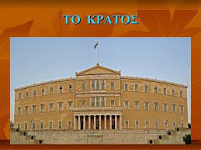


ΟΙΚΟΝΟΜΙΚΕΣ ΜΟΝΑΔΕΣ
Οι οικονομικές μονάδες επηρεάζουν την οικονομία κάθε χώρας, διότι παράγουν και καταναλώνουν αγαθα.
Οι οικονομικές μονάδες είναι:
Το Κράτος
Οι Επιχειρήσεις
Οι Καταναλωτές

Slide 3
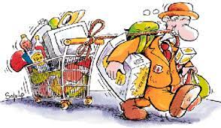
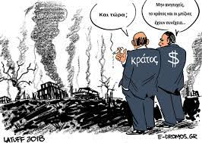

ΟΙΚΟΝΟΜΙΚΕΣ ΜΟΝΑΔΕΣ
Ο καταναλωτής παράγει αγαθά κατά την εργασία του και καταναλώνει αγαθά για να ικανοποιήσει τις ανάγκες του.
Οι επιχειρήσεις παράγουν αγαθά και για επιτύχουν την παραγωγή τους καταναλώνουν οικονομικούς πόρους ( εργασία, πρώτες ύλες και κεφαλαιούχα αγαθά). Μια επιχείρηση μπορεί να είναι μικρή (πχ ψιλικατζίδικο, μαγαζί ρούχων) αλλά μπορεί να είναι και πολύ μεγάλη (πχ εργοστάσιο αυτοκινήτων, μεγάλη ξενοδοχειακή μονάδα). Όσο μεγαλύτερη είναι μια επιχείρηση τόσο περισσότερο επηρεάζει την οικονομία μιας κοινωνίας (προσφέρει θέσεις εργασίας, δημιουργεί οικονομική ανάπτυξη)

Slide 4
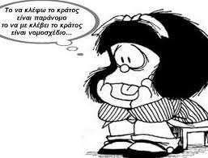
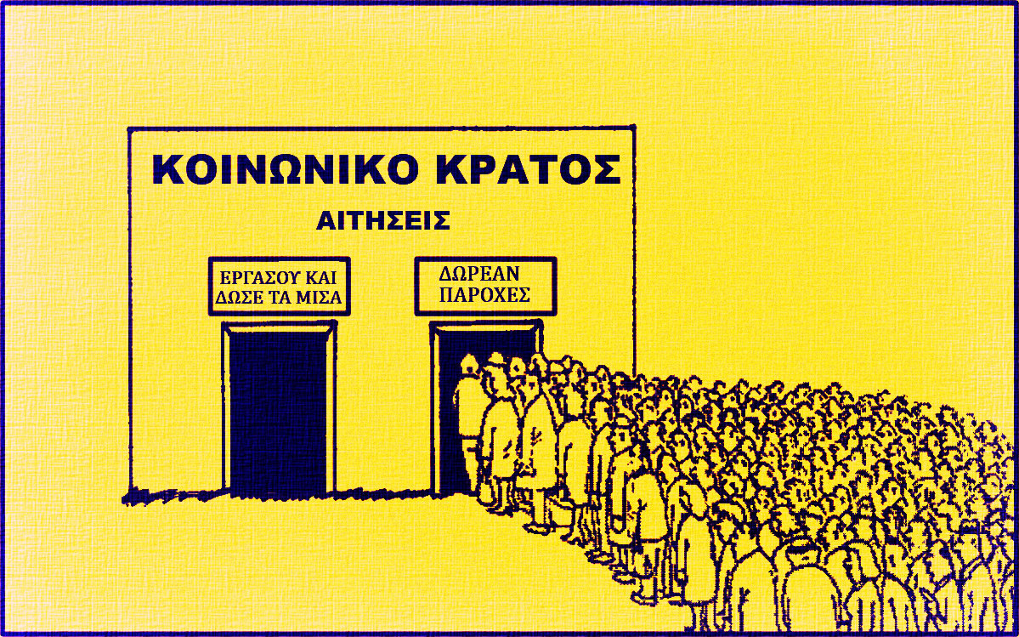
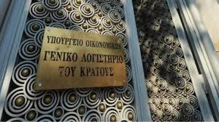
ΤΟ ΚΡΑΤΟΣ
Το κράτος παρεμβαίνει με διάφορους τρόπους στην οικονομία μιας χώρας.
Εξασφαλίζει στους πολίτες δημόσια αγαθά ( εκπαίδευση, ιατροφαρμακευτκή περίθαλψη, δρόμοι, συγκοινωνίες)
Ψηφίζει και εφαρμόζει νόμους προστασίας της ιδιοκτησίας και της λειτουργίας της οικονομίας, ώστε να υπάρχει οικονομική ανάπτυξη στη χώρα
Ορίζει τα έσοδα (φόροι) και τις δαπάνες του κράτους (για δημόσια έργα, μισθούς δημοσίων υπαλλήλων, συντάξεις και επιδόματα)

Slide 5
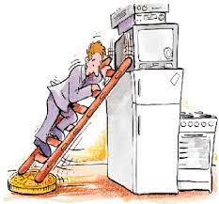

ΣΚΟΠΟΣ ΤΩΝ ΟΙΚΟΝΟΜΙΚΩΝ ΜΟΝΑΔΩΝ
Κάθε οικονομική μονάδα έχει ένα σκοπό:
Ο καταναλωτής επιθυμεί την ικανοποίηση των αναγκών του
Οι επιχειρήσεις στοχεύουν στο κέρδος
Το κράτος επιθυμεί την κοινωνική ευημερία (καλές συνθήκες διαβίωσης) των πολιτών του

Slide 6
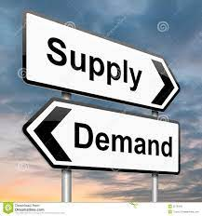
ΠΡΟΣΦΟΡΑ- ΖΗΤΗΣΗ
Τα αγαθά πωλούνται στις οικονομικές μονάδες από τους παραγωγούς (αυτοί που παράγουν τα αγαθά).
Η τιμή είναι το χρηματικό ποσό που πληρώνει η οικονομική μονάδα για να αγοράσει ένα συγκεκριμένο αγαθό, σε συγκεκριμένη ποσότητα.
Ποιος ορίζει όμως τις τιμές; Η τιμή ενός αγαθού διαμορφώνεται από την προσφορά και την ζήτηση.
ΖΗΤΗΣΗ ενός αγαθού είναι η επιθυμία της οικονομικής μονάδας (συνήθως του καταναλωτή) να αγοράσει μια ποσότητα του αγαθού, σε συγκεκριμένη τιμή
ΠΡΟΣΦΟΡΑ ενός αγαθού είναι η επιθυμία του παραγωγού να πουλήσει συγκεκριμένη ποσότητα αγαθού σε συγκεκριμένη τιμή.
Τελικά ένα αγαθό πουλιέται και αγοράζεται στο χρηματικό ποσό που είναι ευχαριστημένοι οι παραγωγοί και οι καταναλωτές ,δηλαδή εκεί που η προσφορά συναντά την ζήτηση!

Slide 7
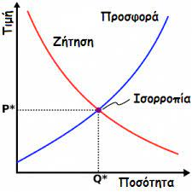
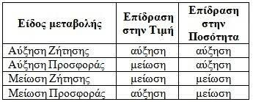

Slide 8
ΠΑΡΑΓΟΝΤΕΣ ΠΟΥ ΕΠΗΡΕΑΖΟΥΝ ΤΗΝ ΖΗΤΗΣΗ
Το εισόδημα των καταναλωτών: Συνήθως όταν το εισόδημα των καταναλωτών αυξάνεται, είναι πρόθυμοι να αγοράσουν μεγαλύτερη ποσότητα αγαθών ή πιο ακριβά αγαθά
Οι προτιμήσεις των καταναλωτών: Οι προτιμήσεις των καταναλωτών ως προς κάποια αγαθά δεν είναι πάντα σταθερή. Για παράδειγμα η ζήτηση για παγωτά και αντιηλιακές κρέμες είναι αυξημένη το καλοκαίρι και αισθητά μειωμένη κατά τον χειμώνα.
Οι τιμές των άλλων αγαθών: Η ζήτηση ενός αγαθού δεν εξαρτάται μόνο από την τιμή του, αλλά κα από την τιμή άλλων αγαθών. Υπάρχουν αγαθά που είναι μεταξύ τους υποκατάστατα και αλλά που είναι συμπληρωματικά. Για παράδειγμα ένα ακριβύνει ο καφές πολύ, ίσως μειωθεί η ζήτηση για τον καφέ αλλά και για την ζάχαρη η οποία συνήθως χρησιμοποιείται με τον καφέ (συμπληρωματικά αγαθά)! Επίσης εάν ακριβύνει πολύ το σιτάρι, θα μειωθεί η ζήτηση για σταρένιο ψωμί αλλά θα αυξηθεί η ζήτηση για κρίθινο ψωμί ( υποκατάστατα αγαθά).

Slide 9
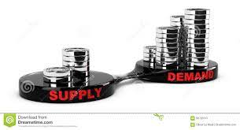

Slide 10
ΠΑΡΑΓΟΝΤΕΣ ΠΟΥ ΕΠΗΡΕΑΖΟΥΝ ΤΗΝ ΠΡΟΣΦΟΡΑ
Οι τιμές των παραγωγικών συντελεστών (οικονομικών πόρων): όταν ένας παραγωγικός συντελεστής είναι φθηνός σε σχέση με έναν άλλο (πχ ασήμι αντί για χρυσό), η επιχείρηση έχει μεγαλύτερο κέρδος παράγοντας τις ίδιες ποσότητες αγαθού ή μπορεί να παράγει με το ίδιο κόστος μεγαλύτερη ποσότητα αγαθού
Η τεχνολογική πρόοδος: η χρήση εξελιγμένων μηχανημάτων, μπορεί να αυξήσει την παραγωγή και να μειώσει το κόστος
Οι φυσικοί ή τυχαίοι παράγοντες: Τα αγροτικά προϊόντα, επηρεάζονται από τις καιρικές συνθήκες, μπορεί να υπάρξει μείωση της παραγωγής τους λόγω έντονων βροχοπτώσεων ή παγετώνων. Επίσης η πανδημία μείωσε αισθητά την παραγωγή πολλών αγαθών.

